Slide 1
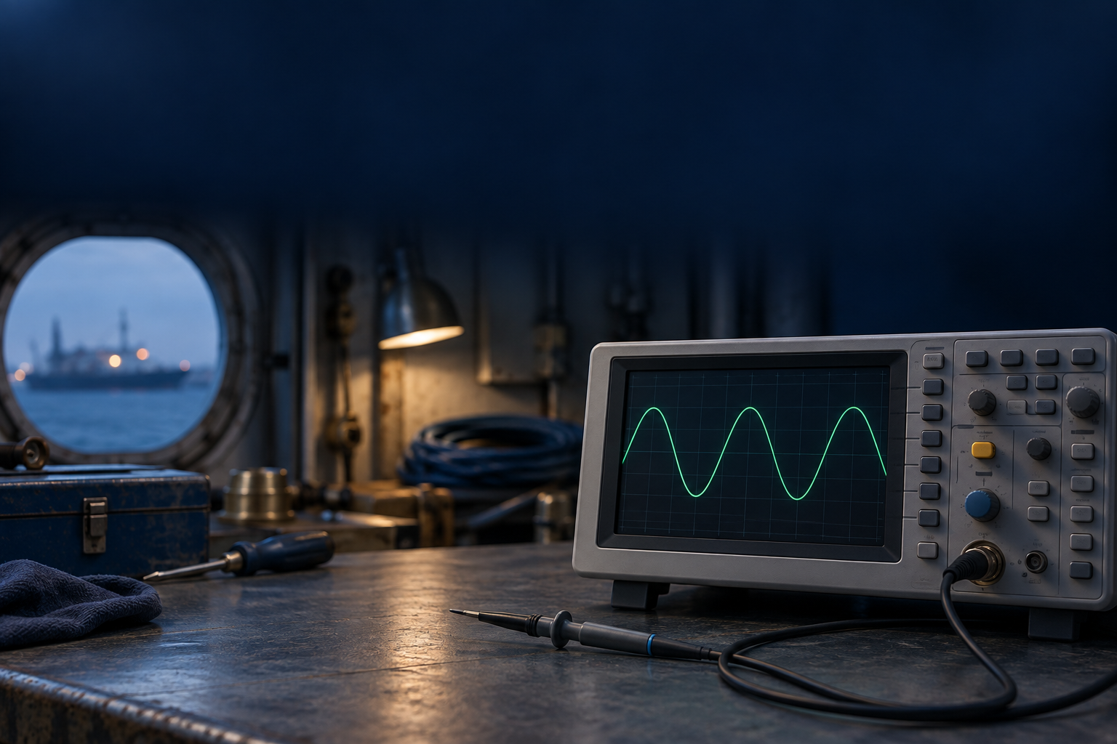
Sinusformad växelspänning
Period, frekvens, toppvärde och effektivvärde
1

Slide 2
Mål och startfråga
Läsa period och amplitud i ett tidsdiagram.
Skilja effektivvärde från toppvärde och medelvärde.
Startfråga
En växelspänning kallas 230 V. Är det dess största momentanvärde?
2

Slide 3
Dagens två pass
Pass 1: 45 minuter
5 min begrepp, 20 min teori och genomräknade exempel
15 min övning 1, 2, 4, 5 min återkoppling
Pass 2: 45 minuter
20 min teori och exempel, 15 min övning 6, 7, 8
8 min lösningsdiskussion, 2 min avslut
Stödbilderna används under arbetet. Övriga övningar: egen studietid.
Alla tio med utförlig genomgång: cirka 110–135 min. Paus tillkommer.
3

Slide 4
Tid och olika spänningsvärden
T är tid för en hel period. f är antal perioder per sekund.
u(t) är spänning just nu. û är toppvärdets belopp.
RMS är effektivvärde. Det kopplar spänningen till värmeeffekt.
Medelvärde räknar med tecken. Det kan vara noll trots att RMS är positivt.
4

Slide 5
En lösning som går att följa
1. Givet och sökt
Skriv av värden, enheter och vad du ska bestämma.
2. Samband och villkor
Välj formel eller princip. Kontrollera koppling, driftfall och antaganden.
3. Uträkning och kontroll
Omvandla enheter, sätt in värden och tolka resultatet.
I resonemangsfall: koppla observation till en motiverad slutsats.
5

Slide 6
Spänning som varierar med tiden
Sinusspänningen växlar polaritet periodiskt.
Momentanvärdet u(t) beror på tidpunkten.
u(t) = û · sin(2πft)
û är toppvärdet, f frekvensen och t tiden.
Diagrammet visar en period vid 50 Hz.
6

Slide 7
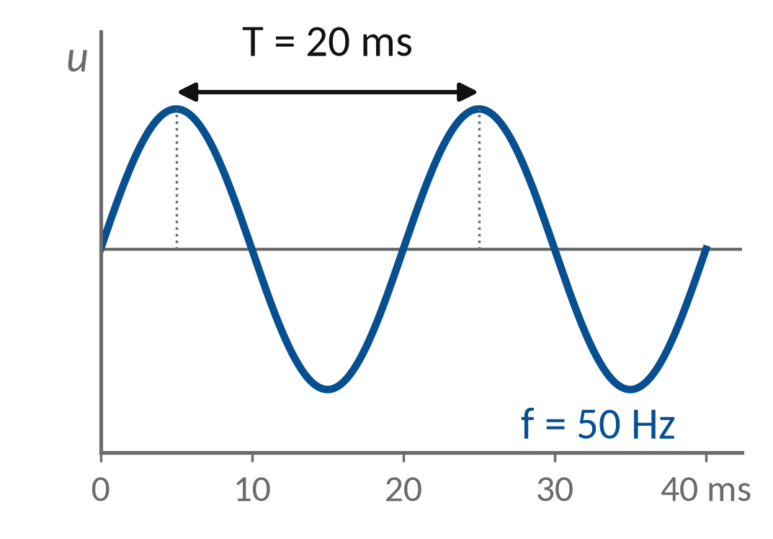
Period och frekvens
Perioden T är tiden för ett helt förlopp.
Frekvensen f anger antalet perioder per sekund.
f = 1/T T = 1/f
50 Hz ger T = 0,020 s = 20 ms.
60 Hz ger T ≈ 16,7 ms.
7

Slide 8
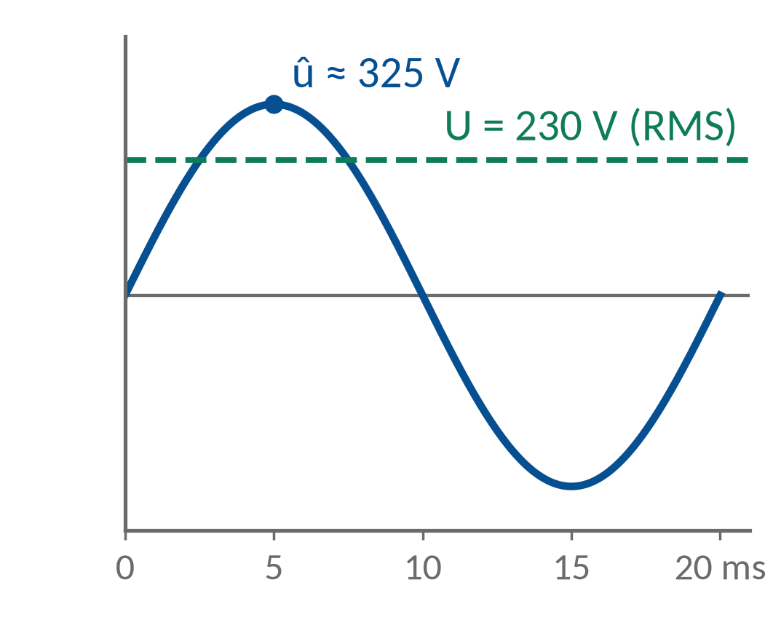
Effektivvärde för en sinus
Effektivvärdet ger samma medeleffekt i en resistor
som motsvarande likspänning.
U = û/√2
230 V RMS motsvarar û ≈ 325 V.
Topp-till-topp blir 2û ≈ 651 V.
Ombord: 440 V ger û ≈ 622 V, 690 V ger û ≈ 976 V.
8

Slide 9
Exempel: tre spänningsvärden
En ren sinus har topp-till-topp 30 V och en period på 10 ms. Sök topp, RMS och frekvens.
û = Upp/2 Urms = û/√2 f = 1/T
1. û = 30/2 = 15 V.
2. Urms = 15/√2 ≈ 10,61 V.
3. T = 10/1 000 = 0,010 s. f = 1/0,010 = 100 Hz.
Kontroll: topp-till-topp är störst, RMS minst. 100 perioder à 0,010 s ger 1 s.
9

Slide 10
Stöd till övning 1
T = 1/f T[ms] = 1 000 · T[s]
T är period i s och f frekvens i Hz, alltså perioder per sekund.
Förutsättningar: En periodisk signal med f = 50 Hz. 1 ms = 0,001 s.
Arbetsgång: Dividera 1 med frekvensen. Omvandla sedan sekunder till millisekunder.
10

Slide 11
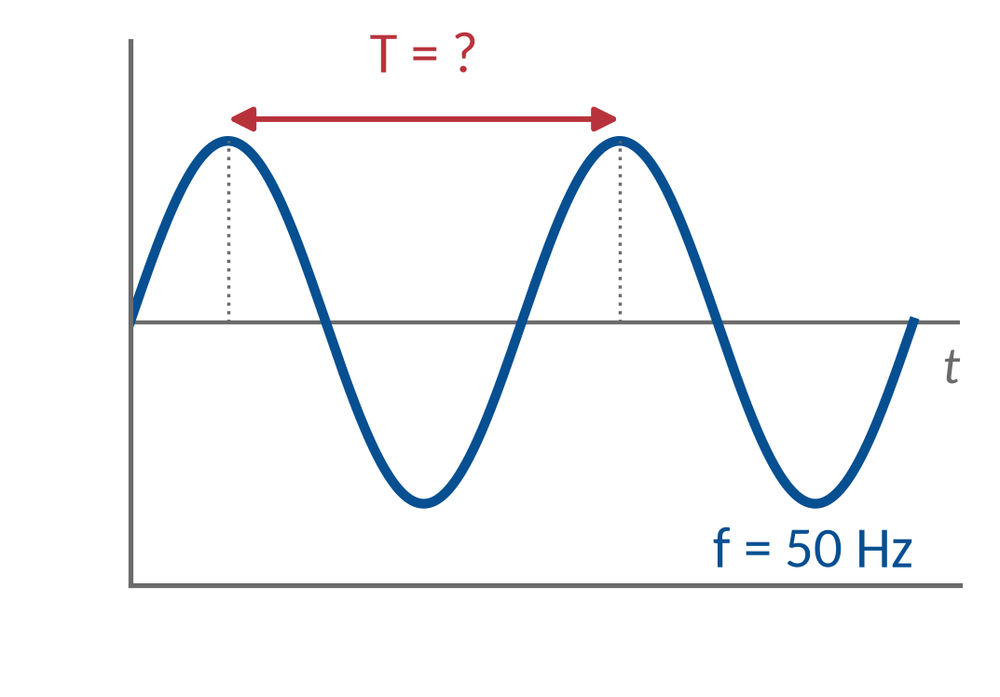
Övning 1
Period vid 50 Hz
Beräkna perioden i sekunder och millisekunder för en 50 Hz-signal.
Redovisa din beräkning eller motivera ditt beslut.
11

Slide 12
Stöd till övning 2
f = 1/T
T måste anges i sekunder när f ska erhållas i Hz.
Förutsättningar: T = 4,0 ms = 4,0/1 000 s. Mätningen gäller en hel period.
Arbetsgång: Omvandla ms till s innan du dividerar 1 med perioden.
12

Slide 13
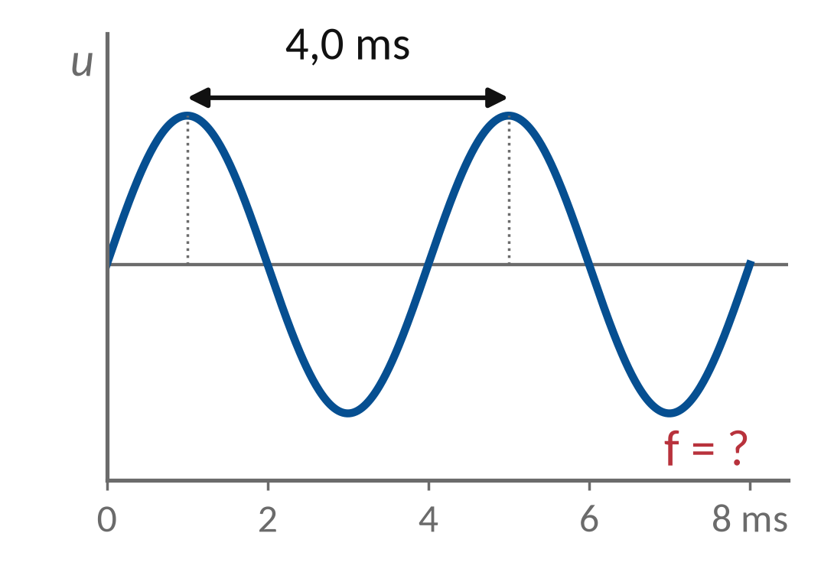
Övning 2
Frekvens från kurvan
En sinus upprepar sig var 4,0 ms. Beräkna frekvensen.
Redovisa din beräkning eller motivera ditt beslut.
13

Slide 14
Stöd till övning 3
û = √2 · U
û är sinusens toppvärde. U är effektivvärde, även kallat RMS. √2 ≈ 1,414.
Förutsättningar: Ren sinus utan DC-komponent. U = 12,0 V RMS.
Arbetsgång: Multiplicera RMS-värdet med √2. Toppvärdet ska bli större än RMS-värdet.
14

Slide 15
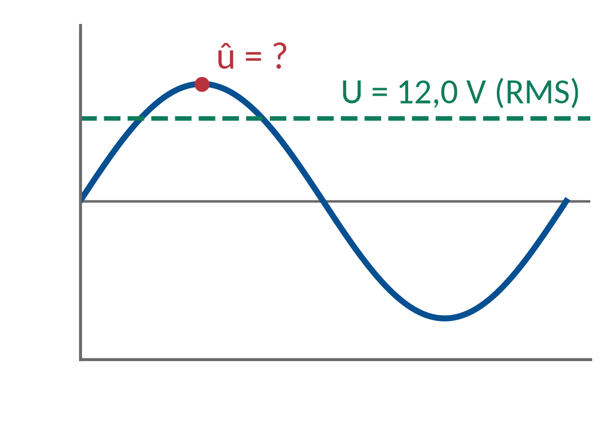
Övning 3
Toppvärde
En sinusspänning har effektivvärdet 12,0 V. Beräkna toppvärdet.
Redovisa din beräkning eller motivera ditt beslut.
15

Slide 16
Stöd till övning 4
U = û/√2
U är effektivvärde i V, û det positiva toppvärdets belopp i V.
Förutsättningar: Ren sinus utan DC-komponent, û = 34,0 V.
Arbetsgång: Dividera toppvärdet med √2. Avrunda först i slutsvaret.
16

Slide 17
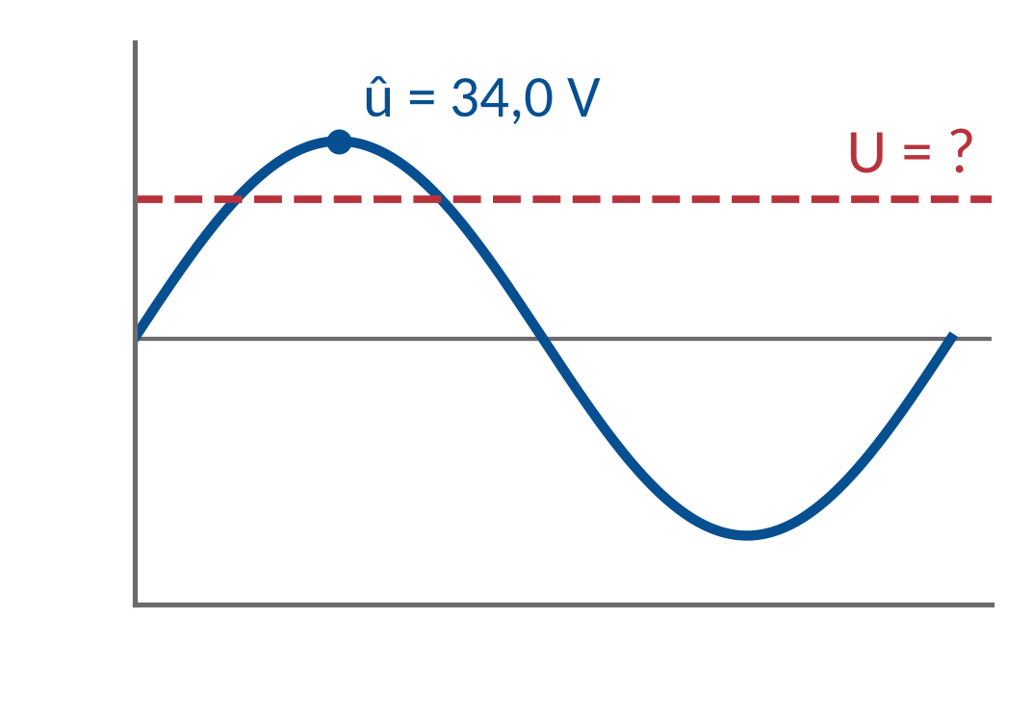
Övning 4
Effektivvärde
En sinus har toppvärdet 34,0 V. Beräkna effektivvärdet.
Redovisa din beräkning eller motivera ditt beslut.
17

Slide 18
Stöd till övning 5
Upp = 2û û = Upp/2
U = û/√2
Upp är skillnaden mellan positiv och negativ topp. Det är dubbla amplituden för en centrerad sinus.
Förutsättningar: Sinus utan DC-komponent. Oscilloskopets 20,0 V är topp-till-topp.
Arbetsgång: Halvera först Upp. Omvandla sedan toppvärdet till RMS.
18

Slide 19
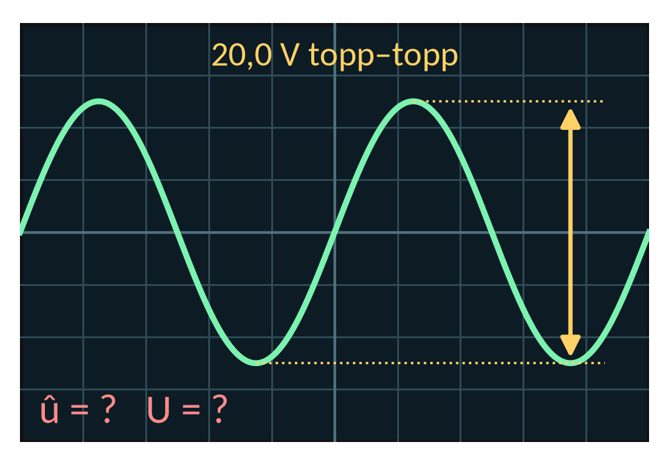
Övning 5
Topp till topp
Ett oscilloskop visar 20,0 V mellan sinusens positiva och negativa topp. Beräkna toppvärde och RMS.
Säkerhet: Mät aldrig nätspänning med oscilloskopets jordade probe. Ombord är nätet ofta ett IT-system: en jordad mätklämma på en fas ger jordfel.
Redovisa din beräkning eller motivera ditt beslut.
19

Slide 20
Pass 2
Medelvärde över en period
Tid och fasvinkel
När RMS-faktorn ändras
Teori och exempel följs av övning 6–10.
Redovisa din metod och diskutera resultaten i gruppen.
20

Slide 21
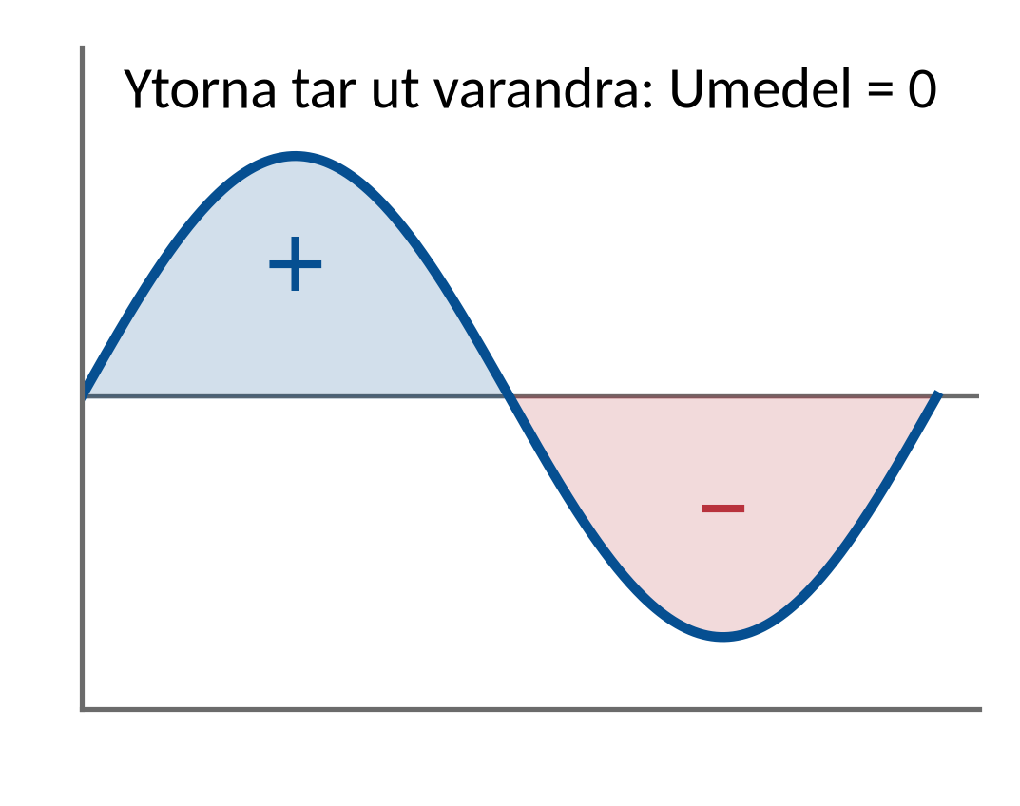
Medelvärde över en period
En sinus utan likspänningskomponent har medelvärdet noll.
Effektivvärdet är ändå större än noll.
Umedel = 0 Urms = û/√2
Positiv och negativ halvvåg tar ut varandra i medelvärdet.
Båda halvvågorna värmer en resistor.
21

Slide 22
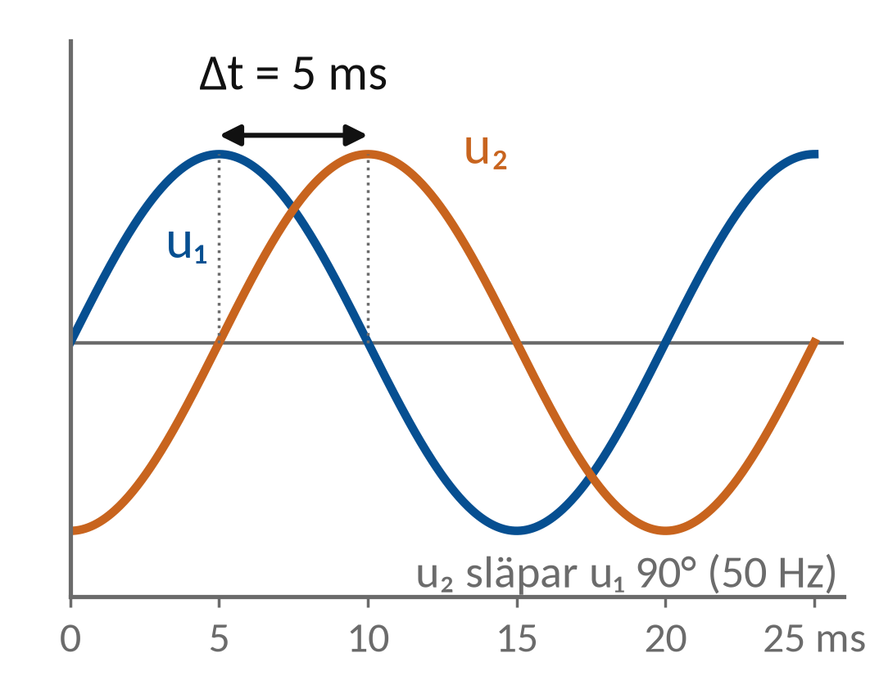
Tid och fasvinkel
En hel period motsvarar 360°.
En fjärdedels period motsvarar 90°.
φ = 360° · Δt/T
Vid 50 Hz är 5 ms en fjärdedels period.
Två signaler med detta tidsavstånd skiljer 90°.
22

Slide 23
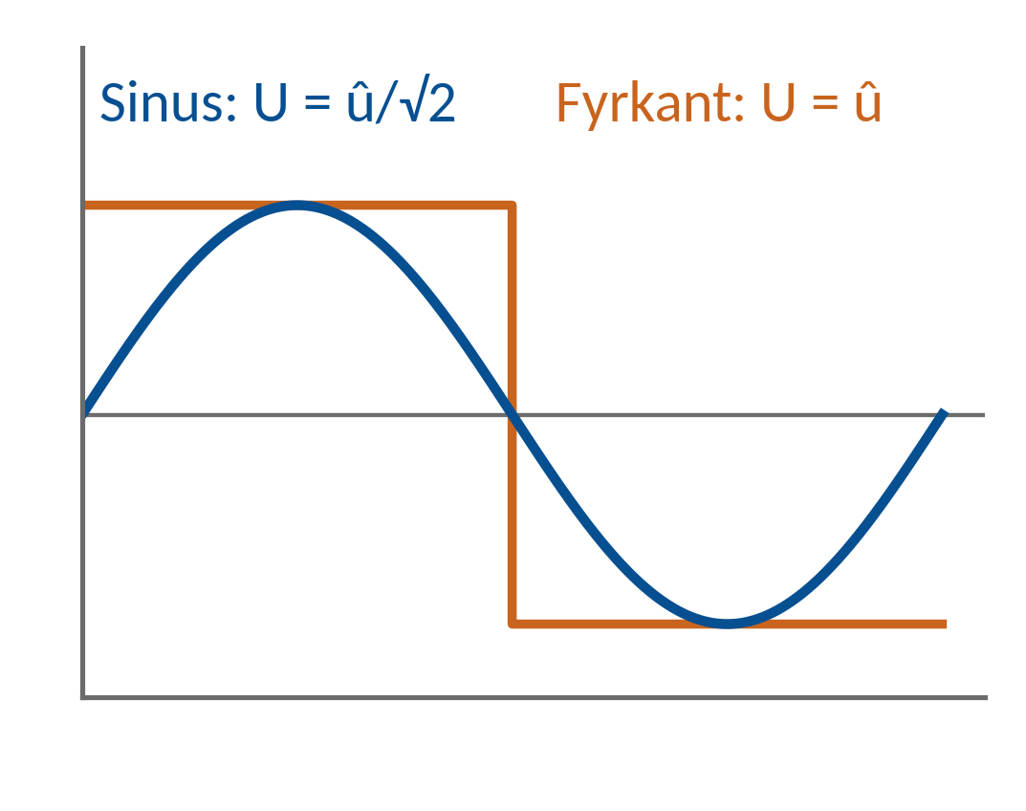
När RMS-faktorn ändras
Division med √2 gäller en ren sinus utan DC-komponent.
Andra vågformer behöver en annan RMS-beräkning.
Urms = √medel(u²)
En symmetrisk fyrkantspänning på +12/−12 V
har RMS = 12 V och medelvärde = 0 V.
23

Slide 24
Exempel: tid blir momentanvärde
u(t) = 10 sin(2π · 25t) V. Bestäm värdet vid 10 ms. Räknaren står i RAD.
u(t) = û · sin(2πft)
1. t = 10/1 000 = 0,010 s.
2. Vinkel = 2π · 25 · 0,010 = π/2 rad.
3. sin(π/2) = 1, alltså u = 10 · 1 = 10 V.
Perioden är 40 ms. Efter 10 ms är vi en fjärdedels period från nollgenomgången.
24

Slide 25
Stöd till övning 6
u(t) = û · sin(2πft)
u(t) är värdet vid en viss tid. Argumentet 2πft anges i radianer. Räknaren ska stå i RAD.
Förutsättningar: û = 17,0 V, f = 50 Hz, t = 5,0 ms. Omvandla t till s. π ≈ 3,14159.
Arbetsgång: Beräkna vinkeln först och sedan sinus. Multiplicera sist med toppvärdet.
25

Slide 26
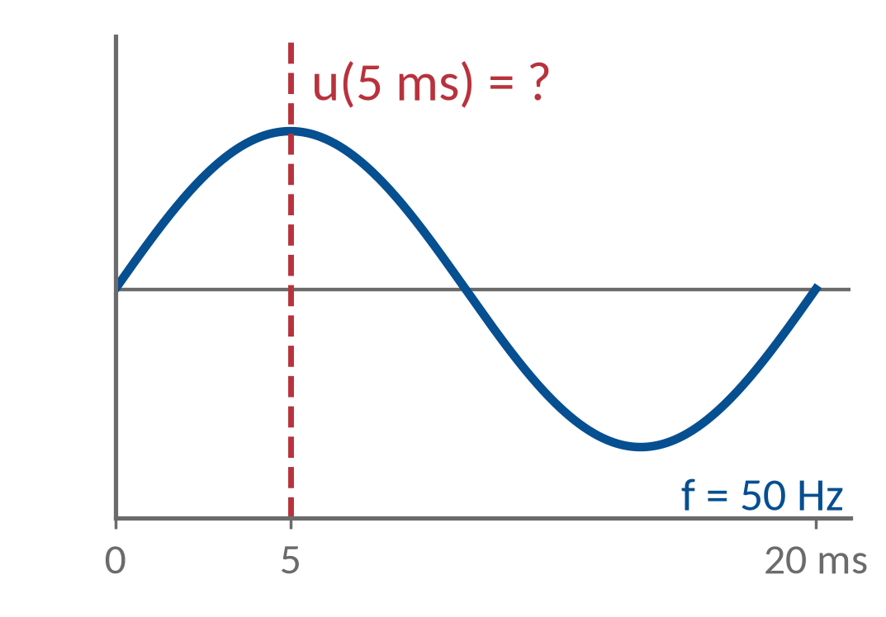
Övning 6
Momentanvärde
u(t) = 17,0 sin(2π · 50t) V. Beräkna spänningen vid t = 5,0 ms.
Redovisa din beräkning eller motivera ditt beslut.
26

Slide 27
Stöd till övning 7
u(t) = 17,0 · sin(2π · 50t) V
Tecknet på sinus avgör polariteten. Vid negativ halvvåg är momentanvärdet negativt.
Förutsättningar: t = 15,0 ms = 0,0150 s. Räknaren står i RAD för denna formel.
Arbetsgång: Beräkna 2πft och sinus med tecken. RMS-värdet används inte som amplitud.
27

Slide 28
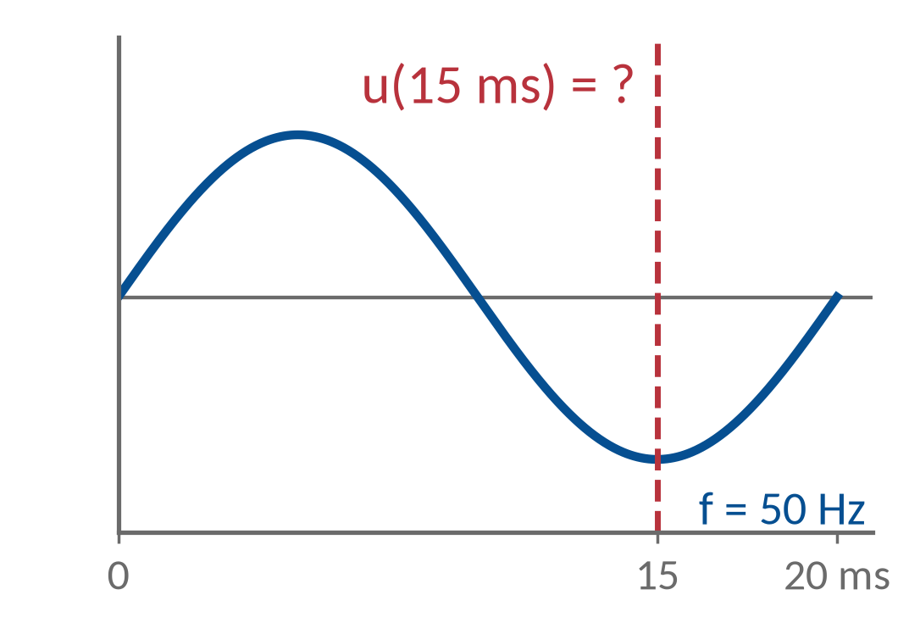
Övning 7
Negativ halvvåg
Samma signal som i uppgift 6. Beräkna u vid t = 15,0 ms.
Redovisa din beräkning eller motivera ditt beslut.
28

Slide 29
Stöd till övning 8
|φ| = 360° · Δt/T T = 1/f
|φ| är fasvinkelns belopp. Δt är tidsavståndet mellan motsvarande punkter i två signaler.
Förutsättningar: f = 50 Hz och Δt = 2,0 ms. T och Δt ska ha samma tidsenhet.
Arbetsgång: Beräkna T. Sätt sedan in förhållandet Δt/T. För ledande/släpande behövs signalernas ordning.
29

Slide 30
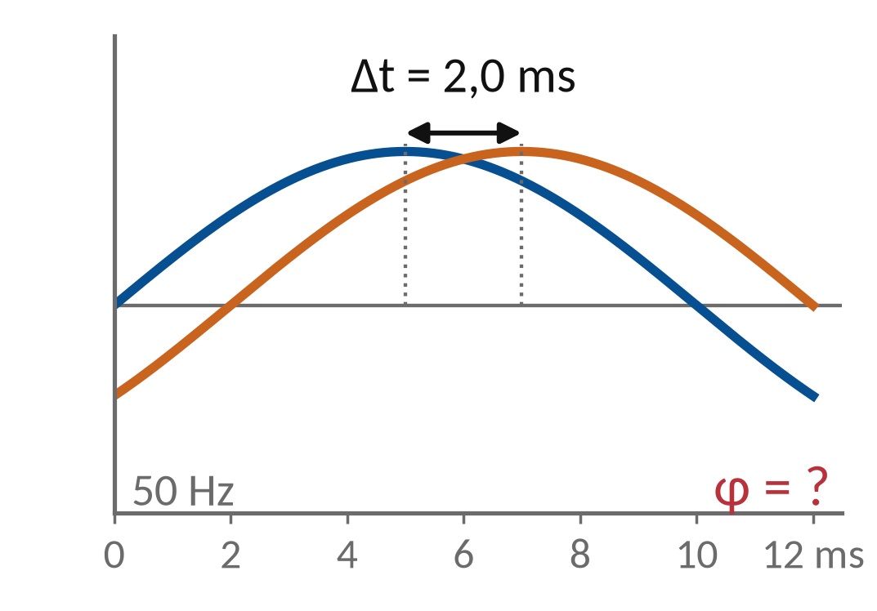
Övning 8
Fas från tidsavstånd
Två 50 Hz-sinussignaler är förskjutna 2,0 ms. Beräkna fasvinkelns belopp.
Redovisa din beräkning eller motivera ditt beslut.
30

Slide 31
Stöd till övning 9
P = U²/R
P är medeleffekt i W. U är RMS-spänning i V och R resistans i Ω.
Förutsättningar: Ohmsk last, R = 24 Ω, U = 12,0 V RMS. Resistansen är konstant.
Arbetsgång: Kvadrera RMS-värdet och dividera med R. Använd inte toppvärdet direkt i denna formel.
31

Slide 32
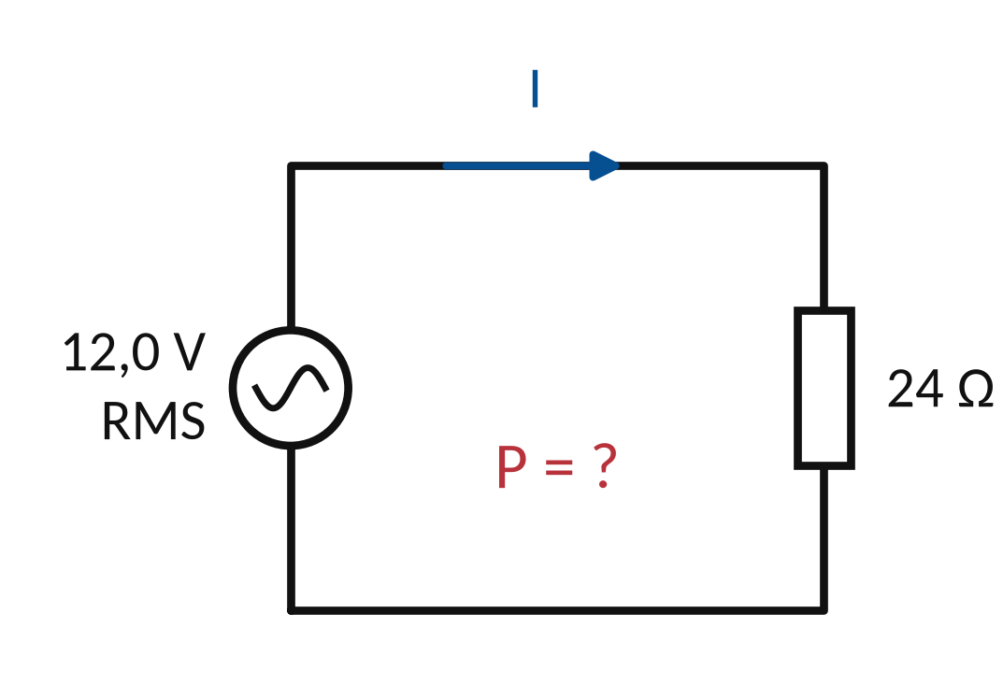
Övning 9
Effekt i resistor
12,0 V RMS sinus ligger över 24 Ω. Beräkna medeleffekten.
Redovisa din beräkning eller motivera ditt beslut.
32

Slide 33
Stöd till övning 10
Sinus: Urms = û/√2
Symmetrisk fyrkant: Urms = û
RMS fås genom kvadrering, medelvärde och kvadratrot. Medelvärde tar däremot med spänningens tecken.
Förutsättningar: Båda signaler saknar DC-komponent. Fyrkanten ligger lika länge på +12 V som på −12 V.
Arbetsgång: Jämför RMS med rätt formel för varje vågform. Jämför därefter positiv och negativ area för medelvärdet.
33

Slide 34
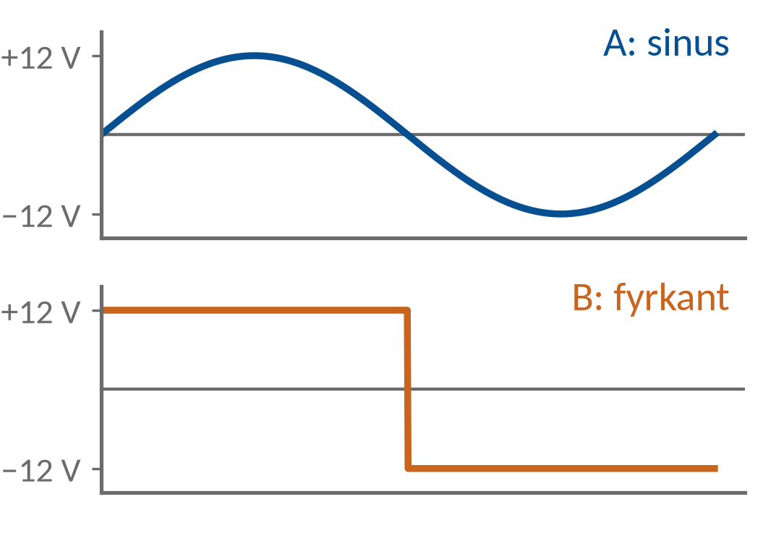
Övning 10
Jämförelse av vågformer
A är en sinus med topp 12 V. B är en symmetrisk fyrkant med nivåerna +12/−12 V. Jämför RMS och medelvärde.
Redovisa din beräkning eller motivera ditt beslut.
34

Slide 35
Avslut och eget arbete
Vilket värde ska användas när du räknar medeleffekt i en resistor?
Spara dina kurvtolkningar till v40-inlämningen. Träna omvandling mellan Hz, s och ms.
35

Slide 36
Källor och fortsatt läsning
Studieplanen YH03151, 18 september 2026
Sjöskolans kursmaterial och originalmall
OpenStax: enkla växelströmskretsar
36

